Slide 1
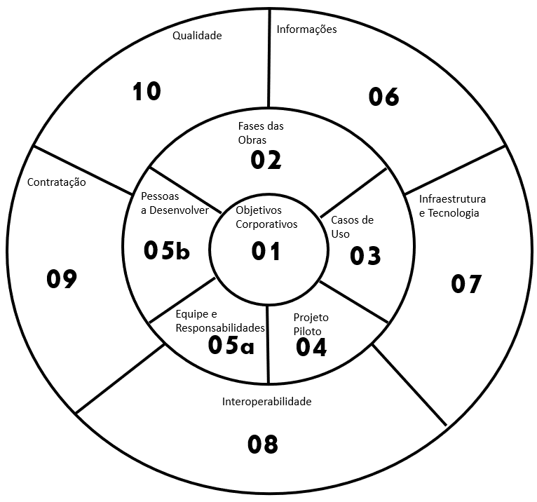
Implementação o BIM
???
@profalexamarante

